Slide 1


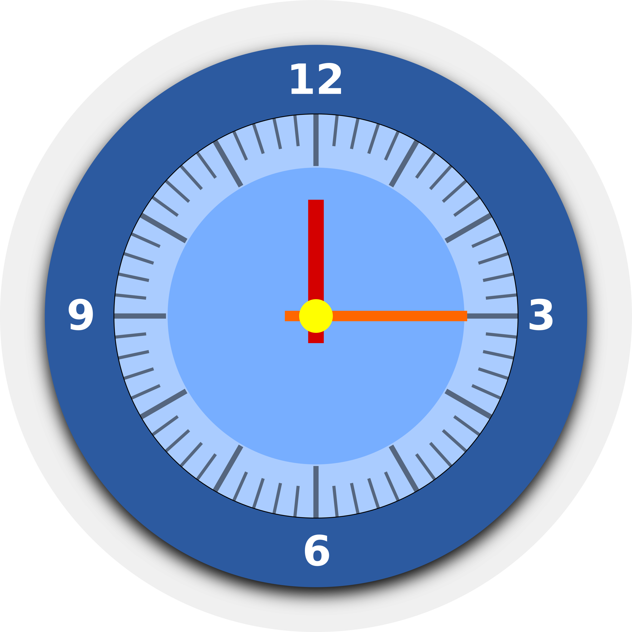
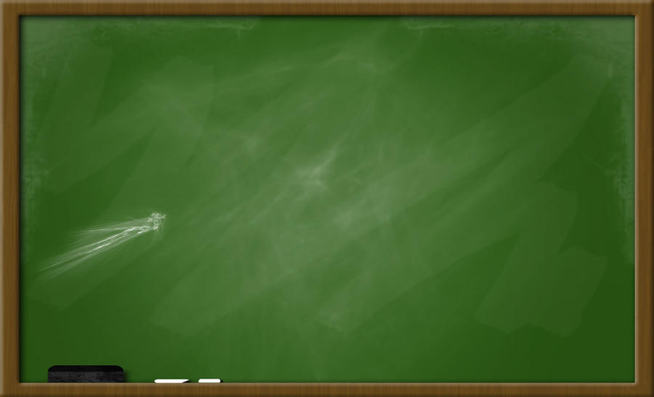







القوانين الصفية
سجل الحضور
موضوع الدرس:
خطة حل المسألة رسم صورة
أهداف الدرس
المفردات
تمهيد
نشاط تفاعلي
تدريبات
أمثلة
شكر وتقدير

Slide 2
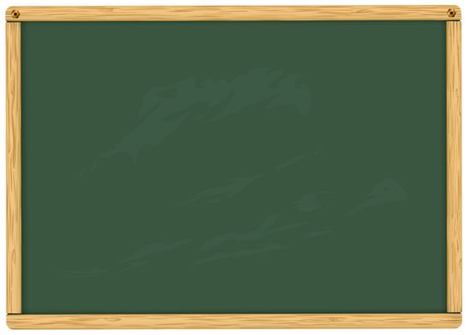








القوانين الصفية
احترام المعلمة والزميلات
عدم مقاطعة المعلمة عندما تتحدث
عدم فتح المايك
بدون إذن
احترام موعد الحصص
الأمانة وعدم الغش
الاهتمام بالواجبات
التركيز مع الشرح
إحضار الكتاب والقلم
استعدادا للحصة

Slide 3
مراجعة
سريعة

Slide 4
الواجب السابق
في المنصة
خامس1
خامس2
خامس3
خامس4

Slide 5






مراجعة الواجب
فكرة الدرس
المفردات
محتويات
درس اليوم
تشويقة
أمثلة
تدريبات

Slide 6
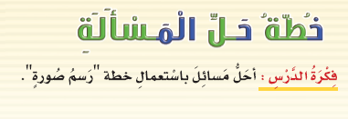

فكرة الدرس

Slide 7

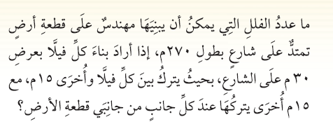

Slide 8
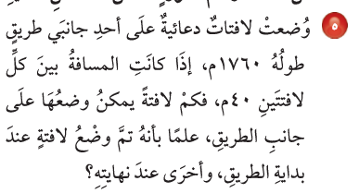

Slide 9
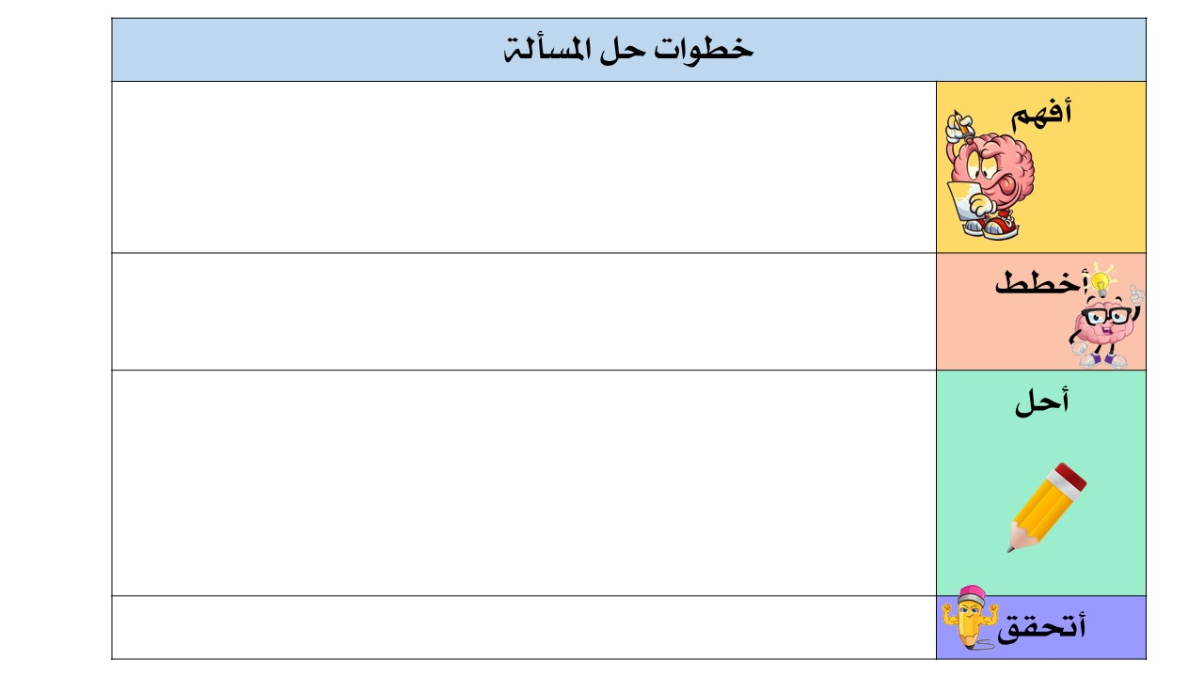

Slide 10
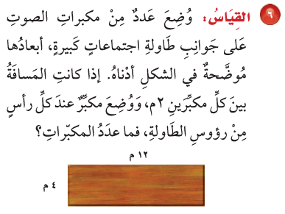

Slide 12
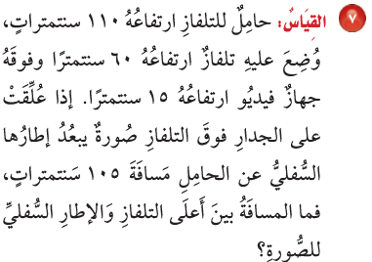
الهدف الثاني

Slide 14
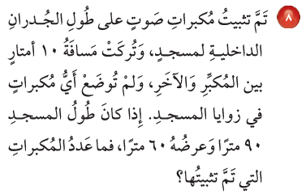
الهدف الثاني

Slide 15
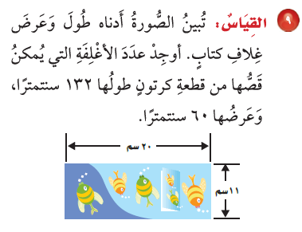
الهدف الثاني

Slide 16
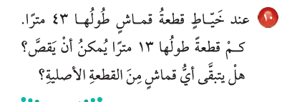

Slide 18



ختاماً
لايوجد واجب اليوم
إعداد: هبة المزيد https://t.me/hebamaz

